Slide 1
2023年开工第一课
复工复产安全教育培训
xxxx有限公司

Slide 2


说明：
1.资料由“超级文库”上传者收集于网络；
2.向版权所有者致谢；
3.更多资源请扫下方二维码关注公众号；
4.关注微信公众号：“安全生产资讯”领取海量资料
5.超级文库地址：wenku.chaojikaoba.cn

Slide 3
刚过完幸福、热闹的春节假期，许多人还沉浸在节日的气氛之中，生活节奏还没有调整过来，在外驰骋的心还没有回来，今天是节后上班第一天，大量企业将陆续复工复产，很多员工返回工作岗位。
据相关数据统计，节后是事故高发时段，一些生产设备停产后重新启动，容易发生机械故障；部分员工节后思想松懈，安全生产意识弱化，很容易发生意外事故。

Slide 4
节后复产复工时段属于各类生产安全事故易发高发时期，各级安监部门和各类企业要对节后安全生产工作格外重视与小心，要克服“假期综合症”等不利因素影响，制定可行的复工复产方案，开展一次安全责任承诺，开展一次全员安全教育，开展一次全面的安全检查，并切实加强生产作业现场安全检查监督和防范，将节后复工复产安全工作抓早、抓细、抓实，坚决杜绝生产安全事故发生。

Slide 5
目录 CONTENTS
节后复工主要
危险因素
节后易发生的
不安全行为
节后复工复产的
安全措施
1
2
3

Slide 6
01
节后复工主要危险因素

Slide 7


节后综合征
刚刚过完幸福、热闹的春节，现在又陆续返回施工现场，但许多人还沉浸在节日欢乐的气氛之中，生活节律还没有调整过来，自由散漫的心还没有收回来，主要体现在疲惫、情绪不稳定，人虽然到工地了，但心还在家里，思想不集中，这就是“节后综合症”，是很危险的隐患，是很容易发生事故的。

Slide 8

节后综合征
停止熬夜、应酬等行为，早睡早起，尽快调整作息，慢慢适应以前有规律的作息时间。
如何“治好”节后综合症？
做到起居有序，将自己的心力和心态都调整回工作上去。
多吃蔬菜，粗粮，保证营养均衡。

Slide 9

节后综合征
惰性心理
逞能心理
环境干扰
判断失误
员工心理
侥幸心理
麻痹心理
冒险心理
技术不熟练、
遇险惊慌

Slide 10
现场隐患
经历了春节假期，现场的一些机械、设备、防护设施、电气设备停用时间长，影响其安全性，如不进行检查、维修、加固，就会成为隐患，导致事故发生。
维修
加固
检查

Slide 11
超强度抢生产
春节假期可能会导致部分企业订单积压，为了赶进度、抢生产，或者为抢抓开门红，个别企业超能力、超强度、超定员违法生产，极易导致生产安全事故。

Slide 12
02
节后易发生的
不安全行为

Slide 13
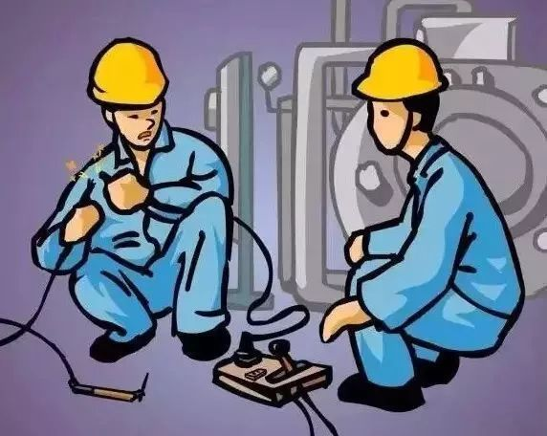
违章操作
未经许可开动、关停、移动机器，开动、关停机器时未给信号，开关未锁紧，造成意外移动、通电或漏电等，忘记关闭设备，忽视警告标记、警告信号、操作错误（指按钮、阀门、扳手、把柄等的操作），奔跑作业等。

Slide 14
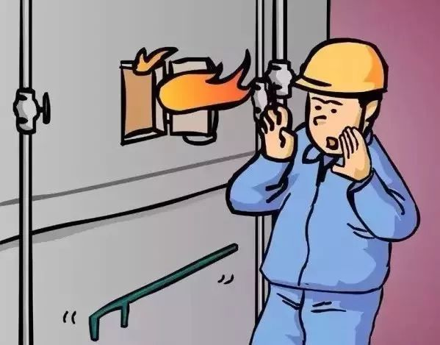
安全装置失效
拆除了安全装置、安全装置堵塞、作用失效、调整的错误造成安全装置失效。

Slide 15
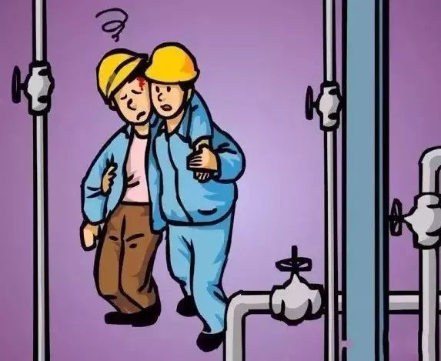
使用不安全设备
临时使用不牢固的设施，使用无安全装置的设备。

Slide 16
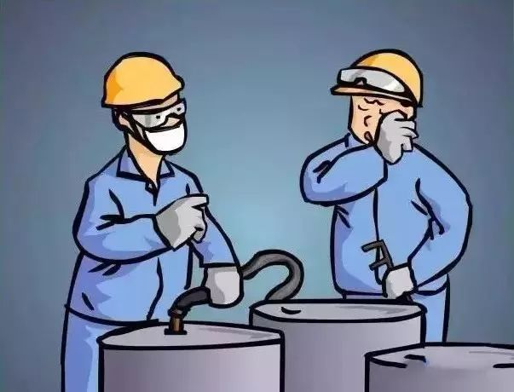
用手代替工具操作
用手代替手动工具，用手清除切屑，不用夹具固定、用手拿工件进行机加工，物体（指成品、半成品、材料、工具、切屑和生产用品等）存放不当。

Slide 17
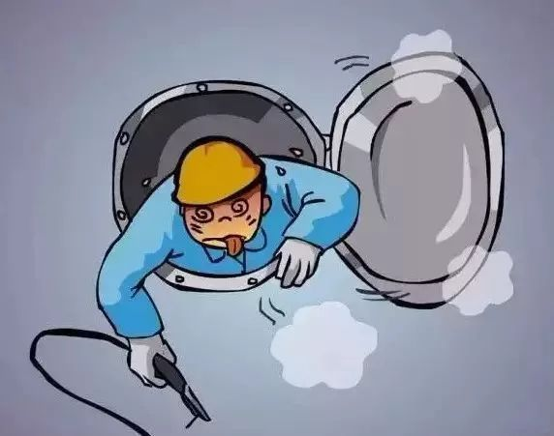
冒险进入危险场所
复工后，冒险进入有限空间，接近漏料处无安全防护设施，采伐、集材、运材、装车时未远离危险区，未经安全监察人员允许进入油灌或井中，未“敲帮问顶”盲目作业，易燃易爆场合使用明火等。

Slide 18
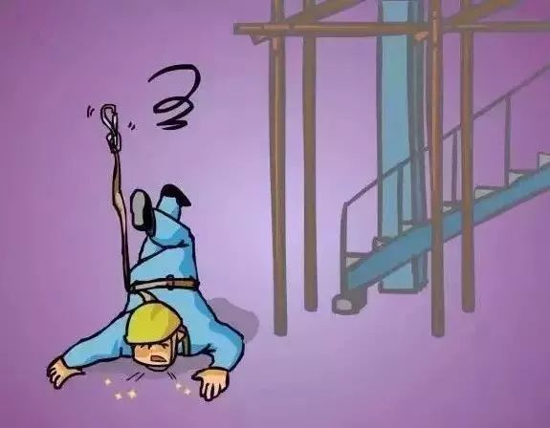
攀、坐不安全位置
在起吊物下作业、停留，机器运转时加油、修理、调整、焊接、清扫等，有分散注意力的行为。

Slide 19
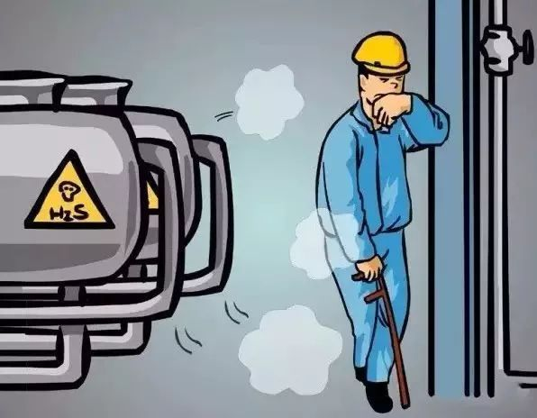
不佩戴劳动保护用品
麻痹大意，盲目自信，本该佩戴劳保用品才能作业的环节未佩戴劳保用品就进行作业。

Slide 20
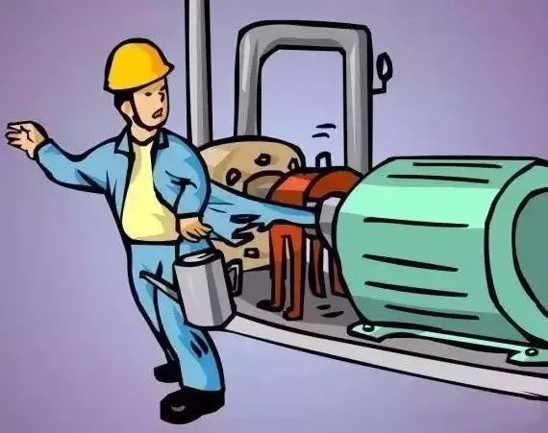
不安全装束
在有旋转零件的设备旁作业穿过肥大服装，操纵带有旋转部件的设备时戴手套等。

Slide 21
03
节后复工复产的安全措施

Slide 22

节后复产复工三个一
切实落实安全生产主体责任，实行节后复工复产“三个一”。
1、召开一次节后安全生产会议；2、进行一轮全员安全生产培训；3、开展一次设备设施全面维检。

Slide 23

召开一次安全生产会议
复工生产时，主要负责人和安全管理人员应及时到位，组织召开安全生产会议，研究制定切实可行的节后复工复产方案。特别是涉危化品、涉爆粉尘等高危行业，须严格落实各项安全管理制度，制定应急处置预案并加强演练。

Slide 24

进行一轮全员安全生产培训
春节过后，员工流动大，新招员工多。要认真开展一次全员安全教育培训，保证员工具备必要的安全生产知识，熟悉有关的安全生产规章制度和安全操作规程，掌握本岗位的安全操作技能，了解相应的事故应急处置措施，安全意识和素质得到有效提升。必须对新进员工和调换新岗位员工严格开展“三级”安全教育培训，对节后回原岗位工作的其他员工进行一次安全知识再教育再培训，对安全管理人员、特种作业人员进行一次有针对性的岗前再教育，切实提高广大员工排查隐患、治理隐患、防范事故的能力；对员工因“假日综合症”可能带来的安全风险，要加以预防和控制，引导员工尽快从节日的放松状态转入到正常的工作状态，减少因人为误操作和“三违”现象而引起的生产安全事故。

Slide 25
开展一次设备设施全面维检
要及时组织开展一次全面的安全检查，切实将复产复工前事故隐患排查治理作为隐患自查自报自改工作的核心内容，重点突出对机械设备、电气线路、消防应急设施、高危工艺、等进行系统检查，尤其要强化对存在较大以上安全风险的场所、环节、部位的隐患排查；要在复产复工前对各类设备进行一次全面的检查、检修、检测，确保设备能够正常、安全运行；要加强对报警设施、安全防护设施、应急救援设施、劳动防护用品和装备等安全设施的检查和监控，确保各类安全设施完好、可靠。对发现的事故隐患应及时落实整治措施，认真抓好整改，做到措施不落实不生产、隐患不排除不生产。各类企业要按照规定制定并落实复产复工方案和安全措施，严格落实有限空间、动火等特种作业审批制度，重点加强存在易燃易爆、有毒有害物质作业场所的防控措施落实；全面开展安全风险、较大危险因素辨识管控，尤其要强化对重大危险源和存在重大安全风险的生产装置（设备设施）、生产区域、岗位的重点管控，确保安全风险始终处于可控状态。

Slide 26
调试生产设备设施
切莫片面追求经营业绩“开门红”，超负荷、超强度、超定员生产经营。

Slide 27
对生产设备和工艺流程进行风险防范
对企业内生产经营设备和工艺流程进行风险防范，做好火灾、触电、中毒和窒息（有限空间作业）、物体打击、高处坠落等事故的预防工作。

Slide 28
生产过程中发现异常及时停止生产
在生产过程中，发现设备过热、振动、异响、“跑冒滴漏”等异常现象，要立即停止设备，停止操作，按要求检修合格后方可再次运行。

Slide 29

加强和规范现场安全管理
加强和规范现场安全管理，保持环境干净整洁，设备物资摆放有序、标志标线清晰。

Slide 30
规范危险物品的储存和使用
规范危险物品的储存和使用，禁止使用白电油、天那水等有机溶剂擦拭机器设备和洁净厂房地面，避免发生爆燃或火灾事故。

Slide 31
特种作业人员持证上岗
涉及电工、焊工、叉车驾驶员等特种作业时，必须要求作业人员持证上岗，其他无关人员不得无证作业。

Slide 32
规范危险作业管理
在进行有限空间作业、吊装机器设备、高处作业等危险作业时，要做好作业审批、技术交底和安全监护。

Slide 33
检查维护消防救援器材
严禁堵塞消防通道，并对各类消防灭火器材和应急救援设备设施进行检查维护，确保完好有效。

Slide 34
档案材料存档备查
完成复工复产“三个一”工作后，将相关档案资料存档备查。

Slide 35
说明：
1.资料由“超级文库”上传者收集于网络；
2.向版权所有者致谢；
3.更多资源请扫下方二维码关注公众号；
4.关注微信公众号：“安全生产资讯”领取海量资料
5.超级文库地址：wenku.chaojikaoba.cn

Slide 36

开好头，起好步，复工复产先过“安全关”，筑牢安全“防火墙”，将节后复工复产安全工作抓早、抓小、抓细、抓实，保障安全发展。

